Slide 1





โครงงานการบริหาร
ฐานข้อมูล
(Project in database Administration)
ระบบ Wellmeadows Hospital

Slide 2

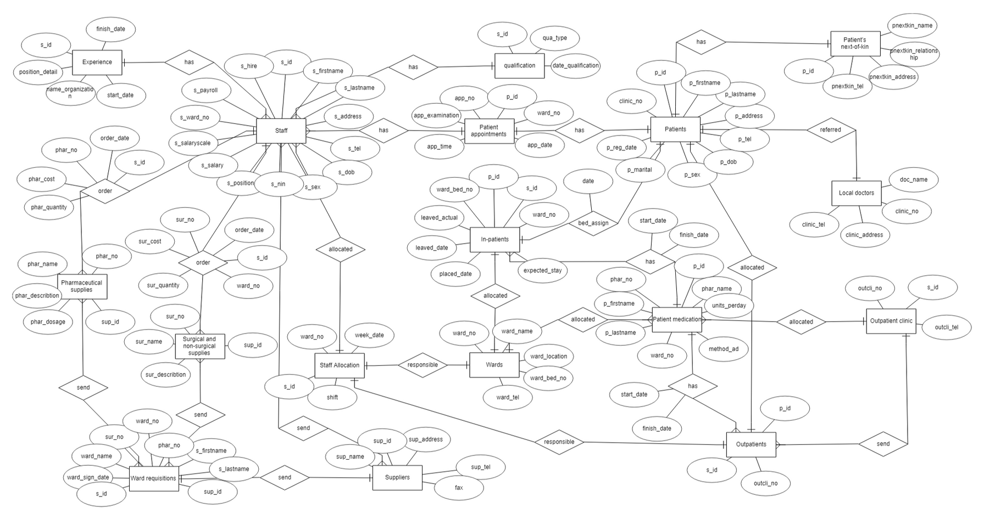

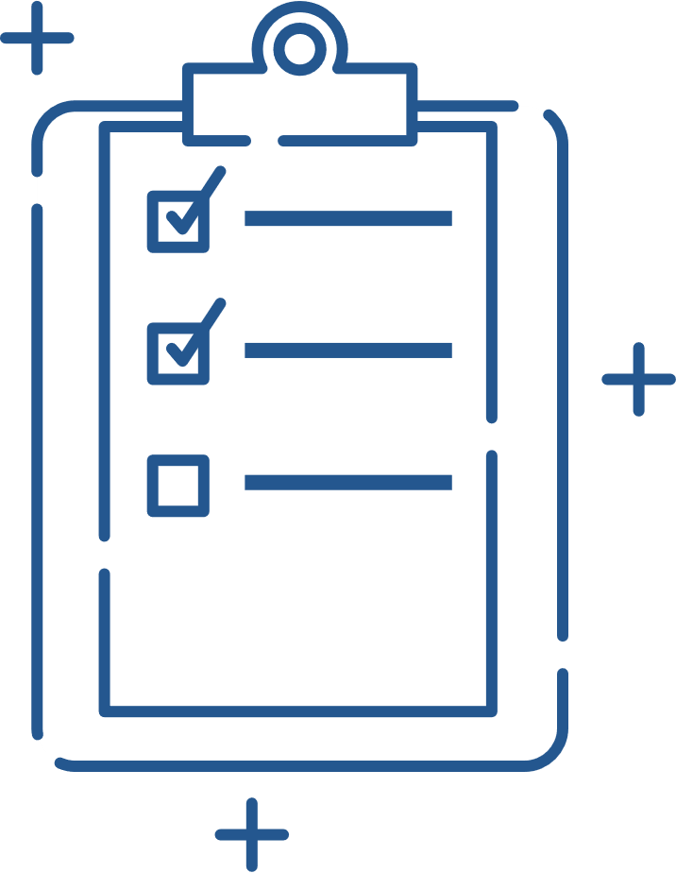

ER-Diagram

Slide 3
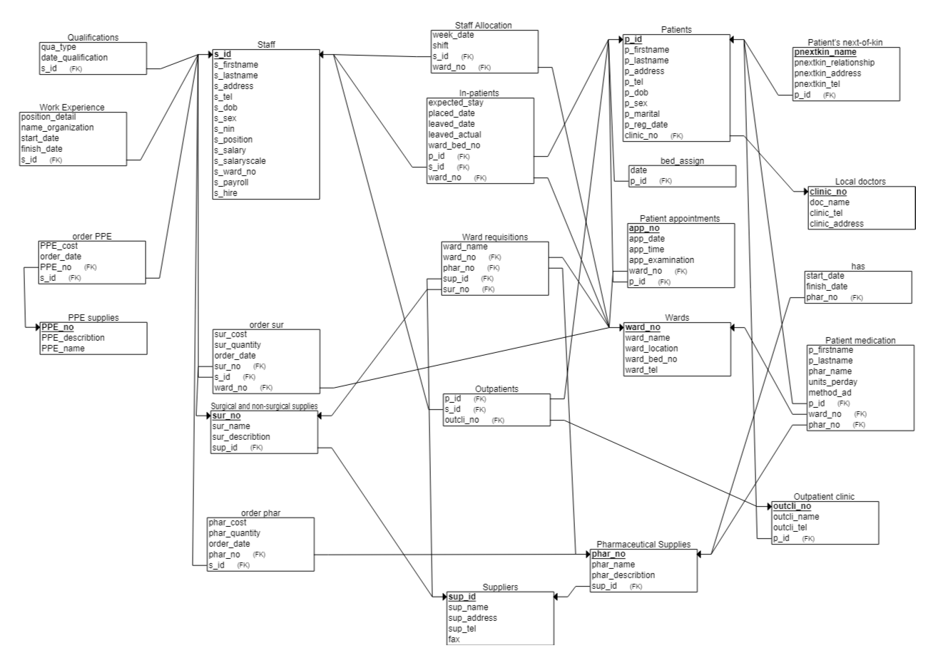
Relational model

Slide 4




Data Dictionary

Slide 5

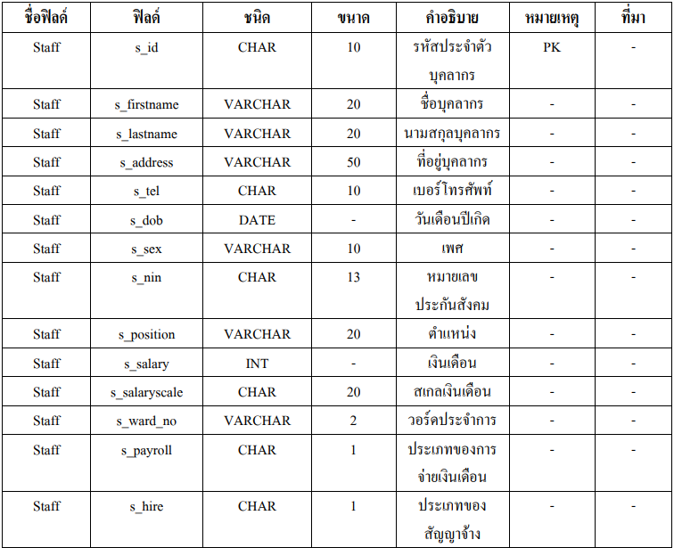


Staff

Slide 6
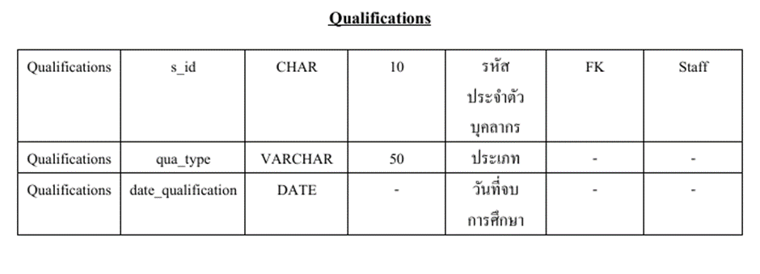
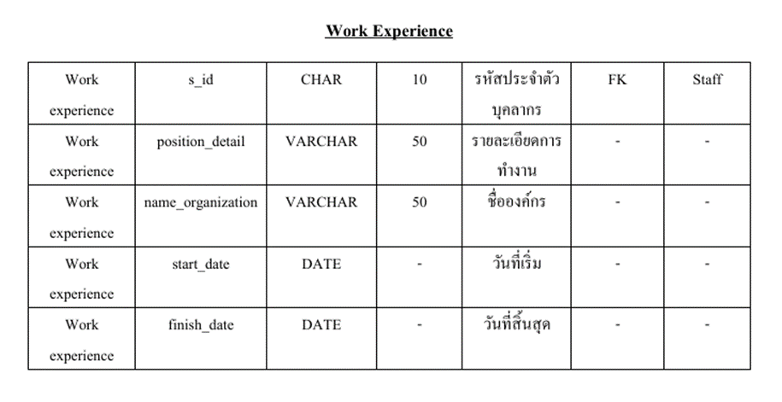
Qualifications
Work Experience

Slide 7
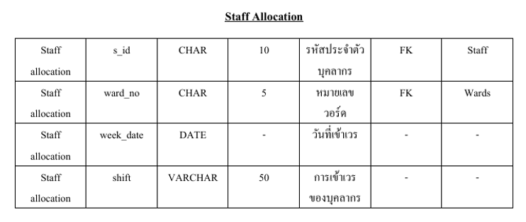
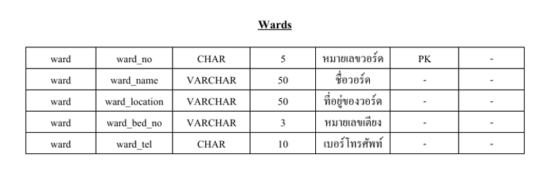
Staff Allocation
Wards

Slide 8
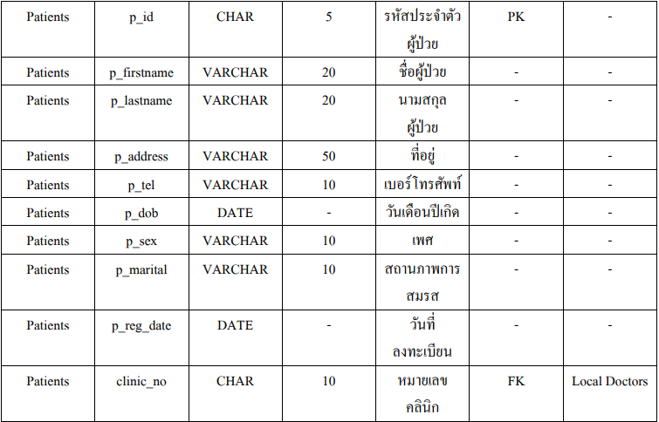
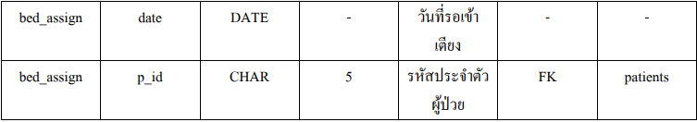
Patients
bed_assign

Slide 9
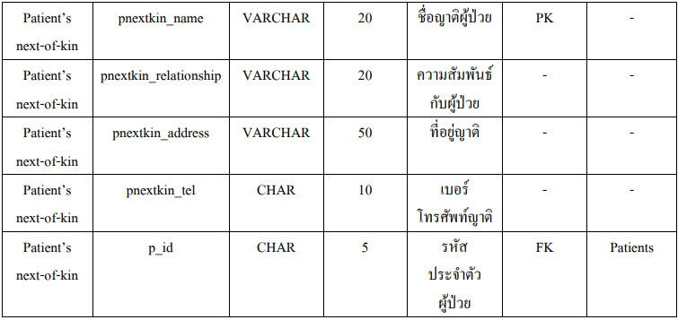
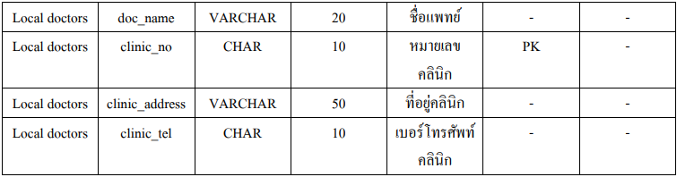
Patient’s next-of-kin
Local doctors

Slide 10
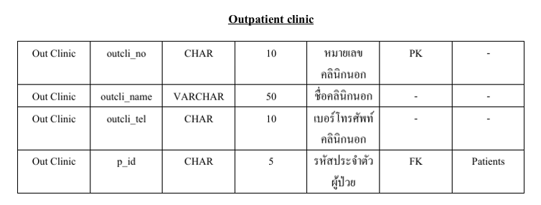
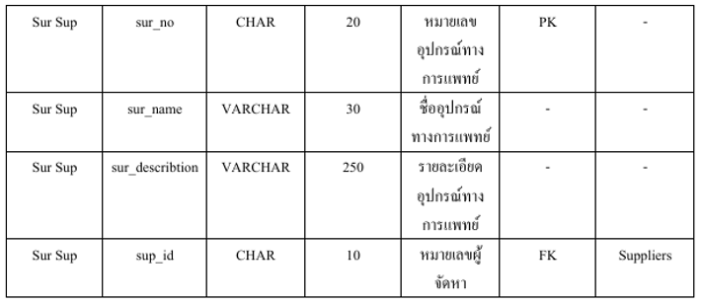
Outpatient clinic
Surgical and non-surgical supplies

Slide 11
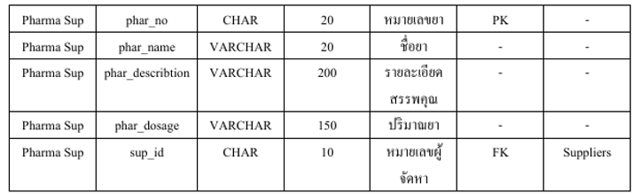
Phamaceutical supplies

Slide 12
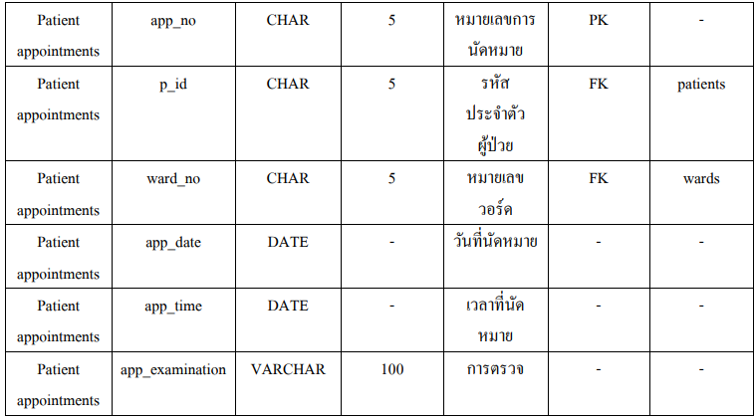
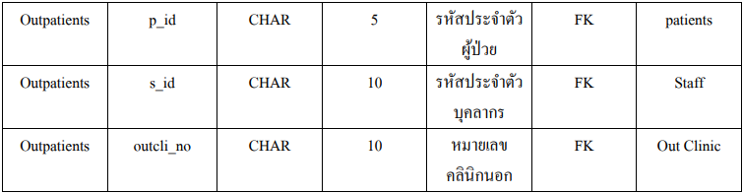
Patient appointments
Outpatients

Slide 13
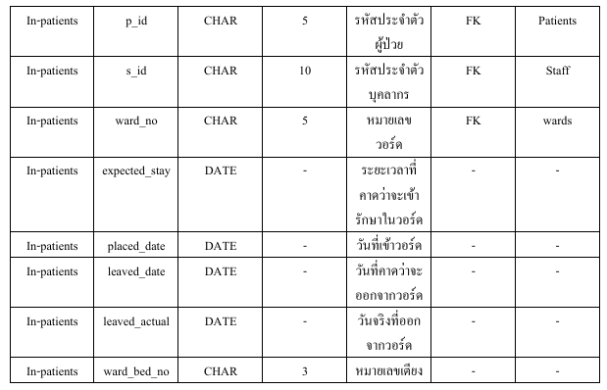
In-patients

Slide 14
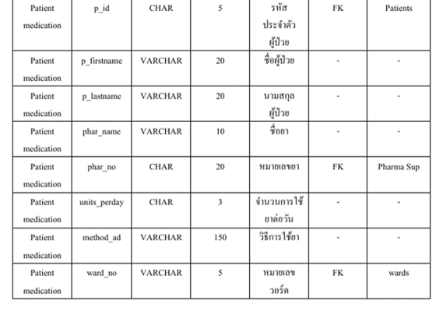
Patient medication

Slide 15
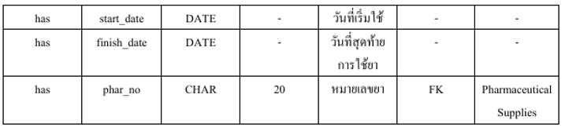
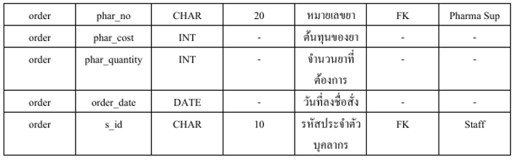
Has
Order phar

Slide 16
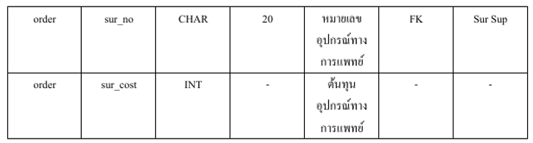
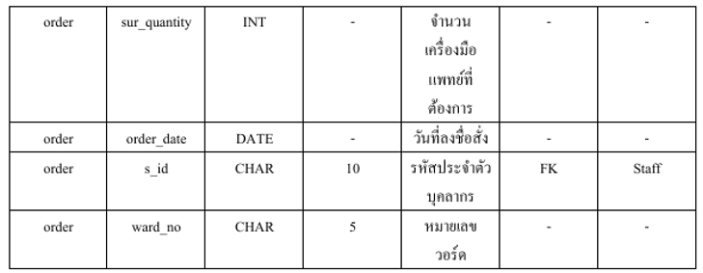
Order sur

Slide 17
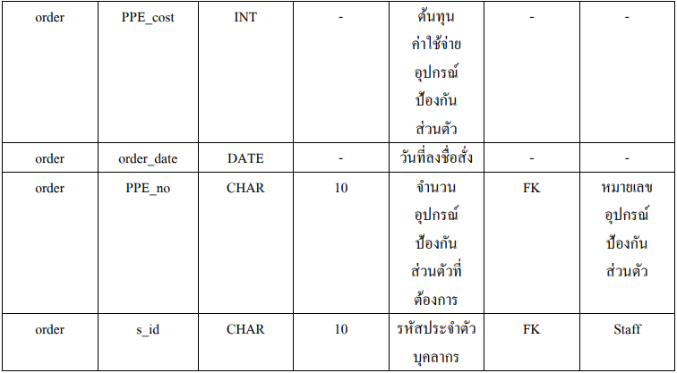
Order PPE

Slide 18
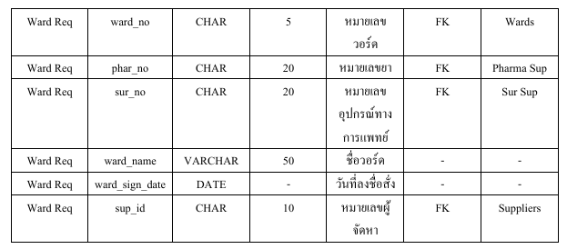
Ward requisitions

Slide 19
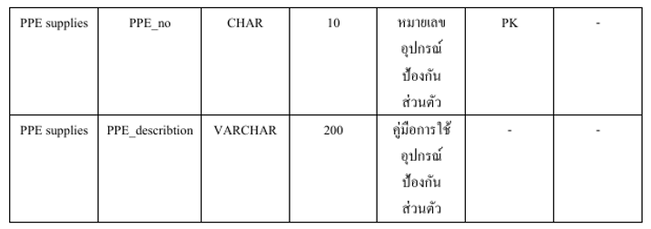
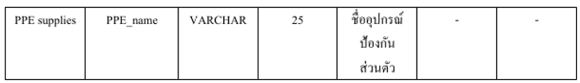
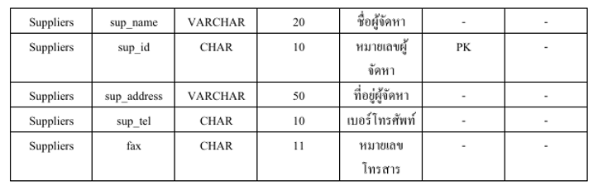
PPE supplies
supplies

Slide 20


Wireframe

Slide 21
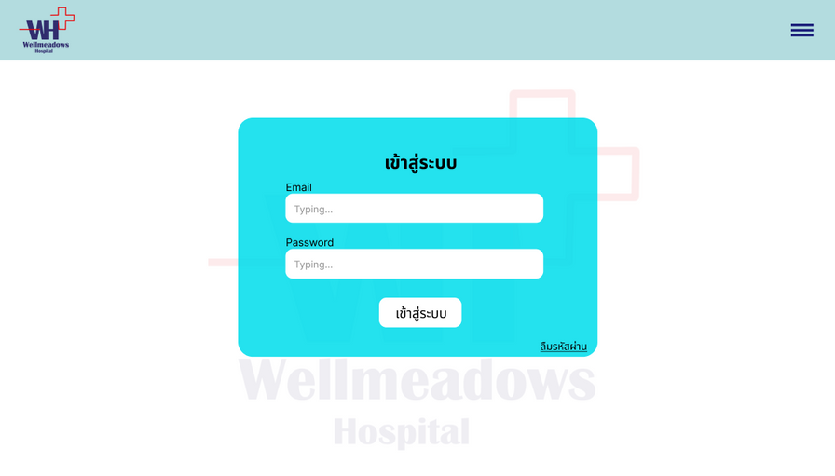

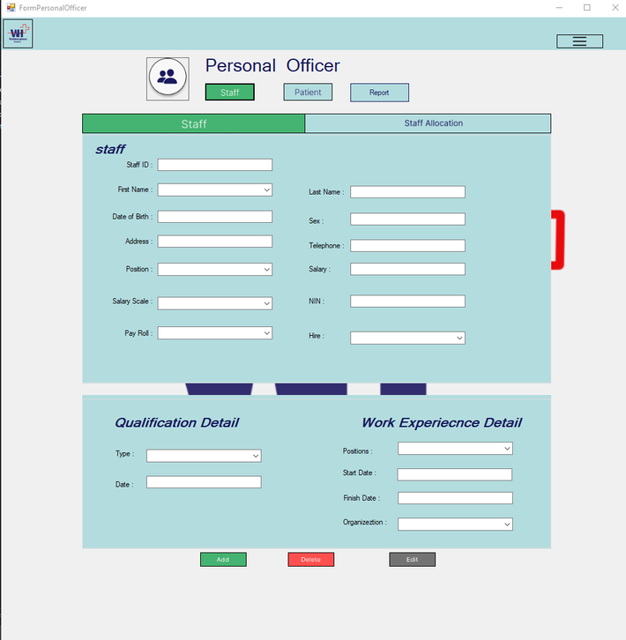
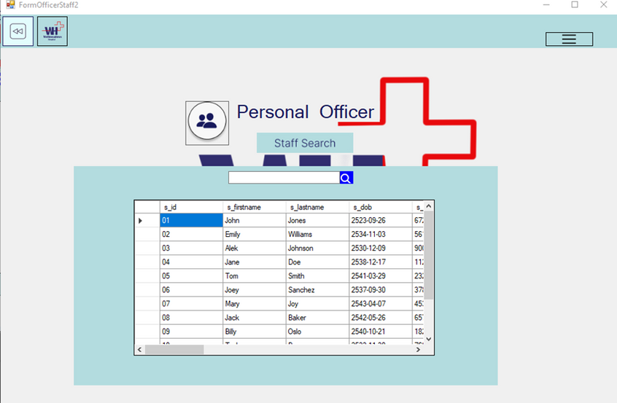
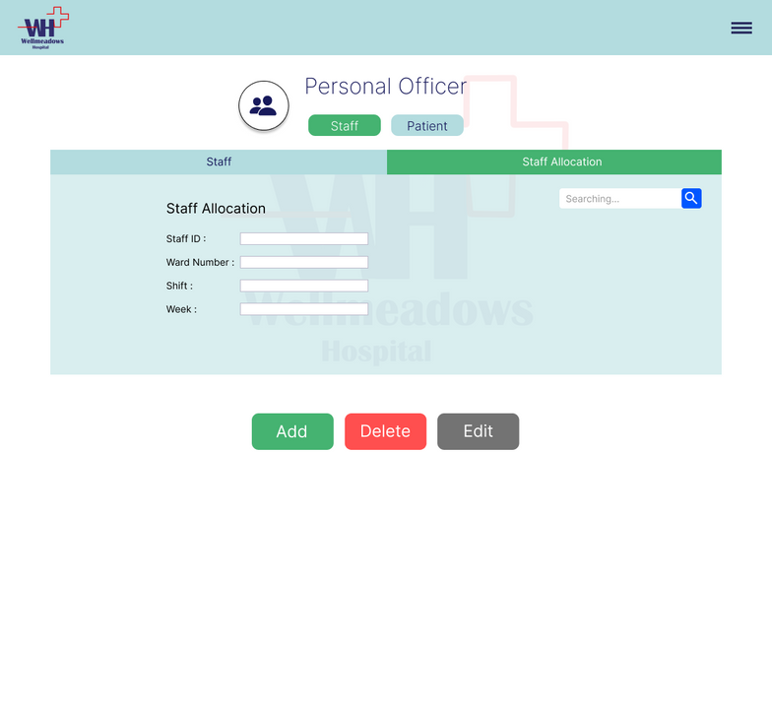
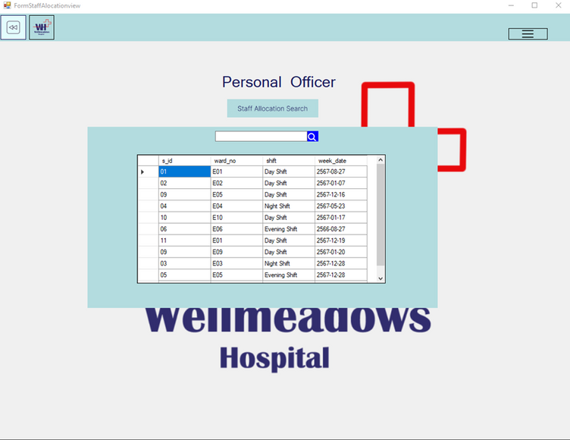


Slide 22
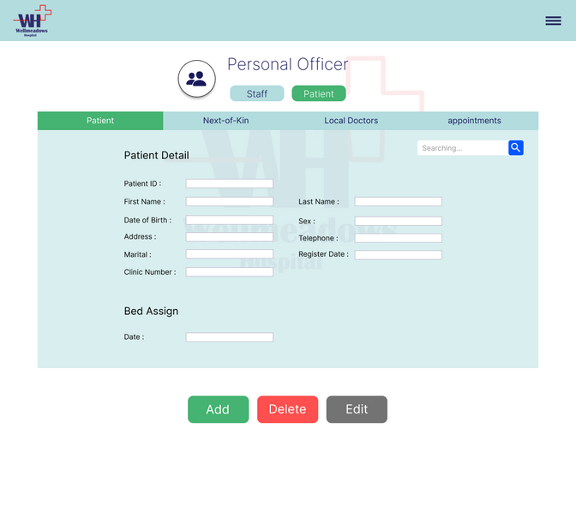
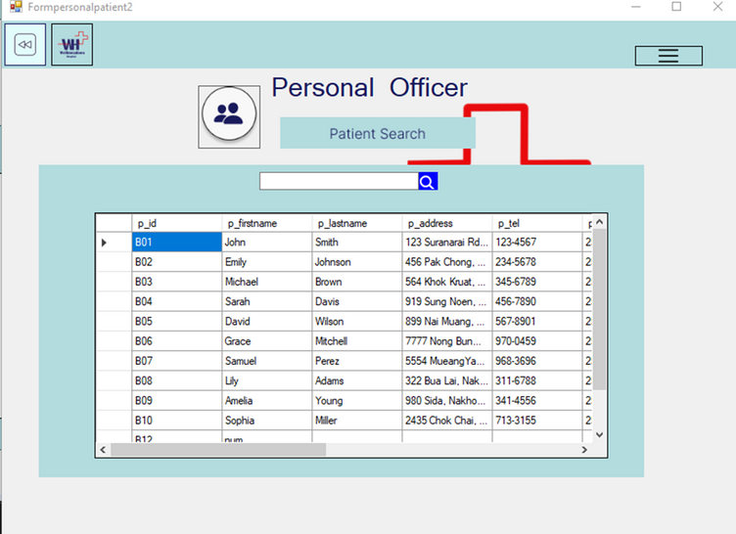
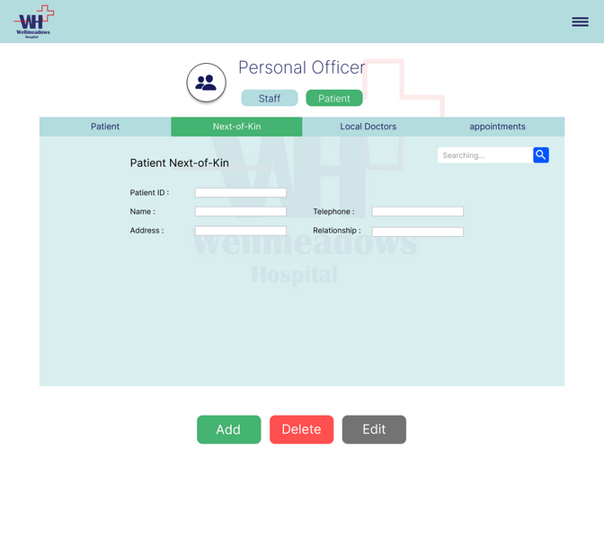
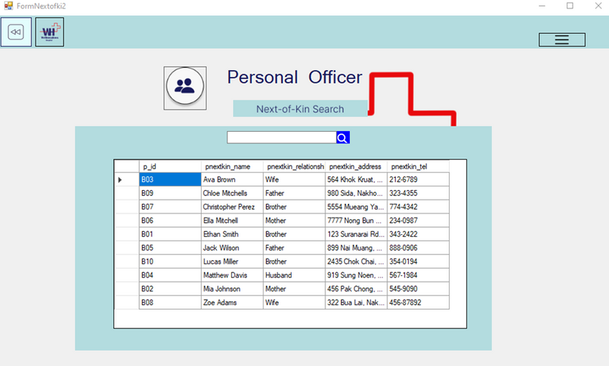
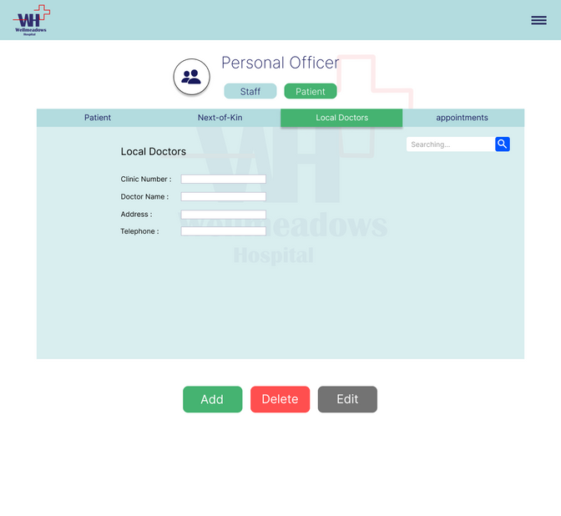
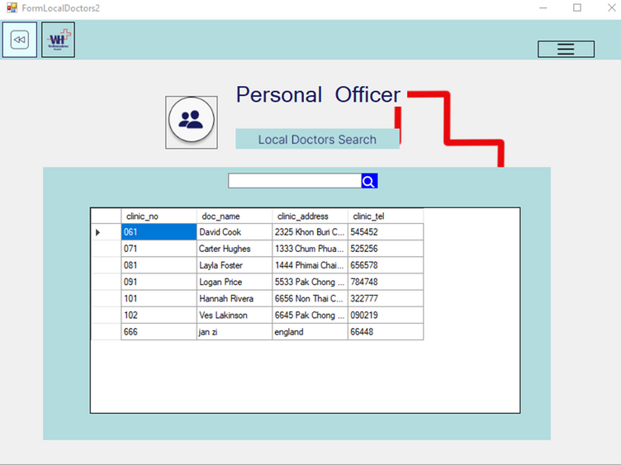

Slide 23
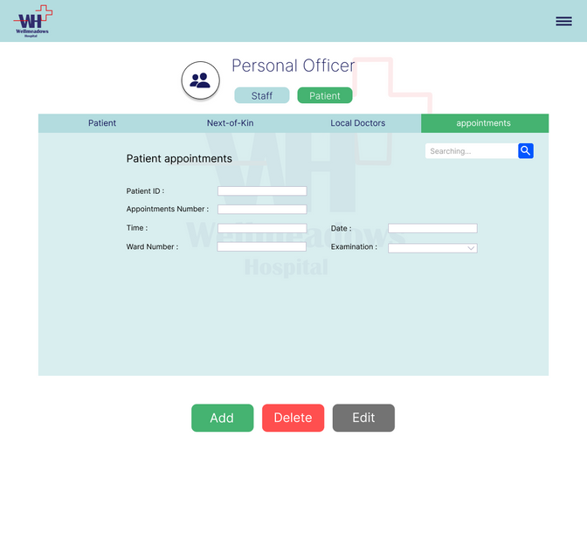
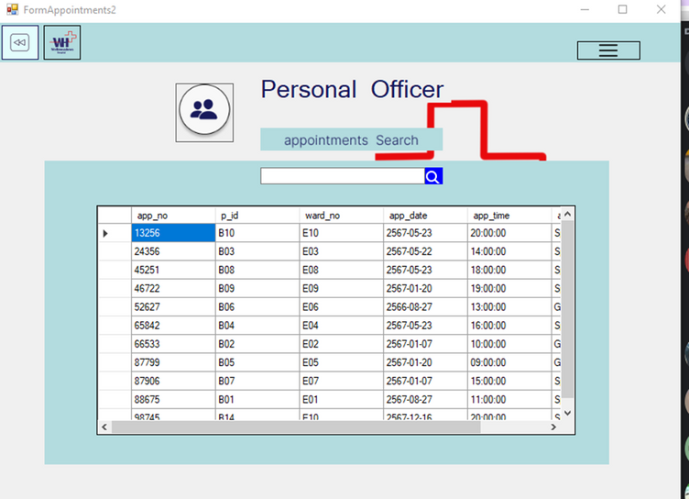
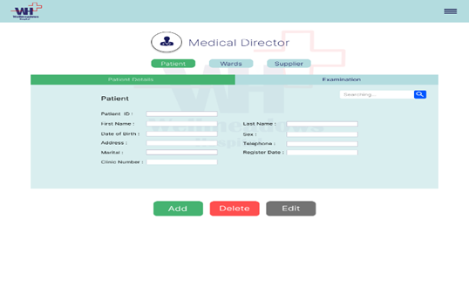
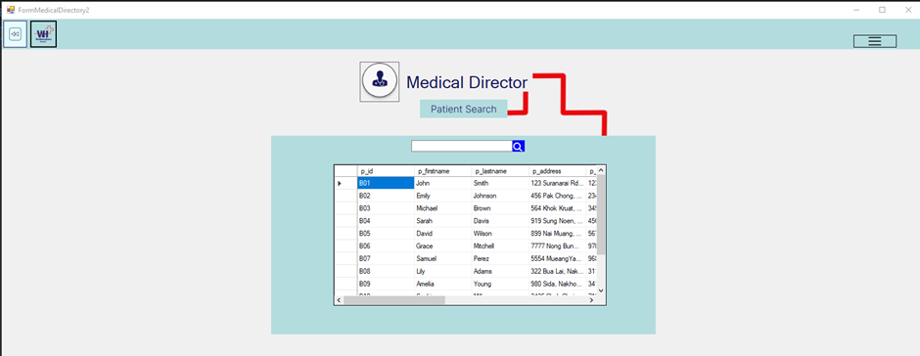
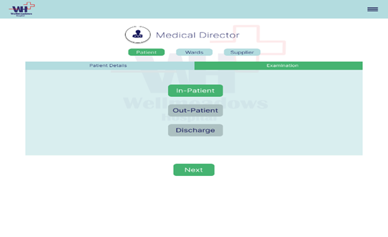
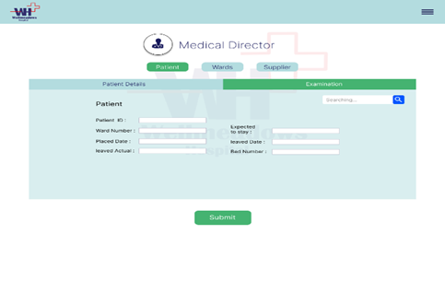

Slide 24
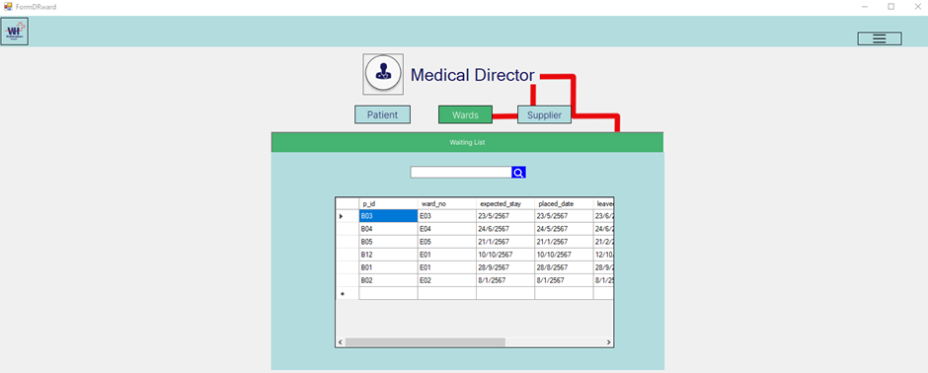
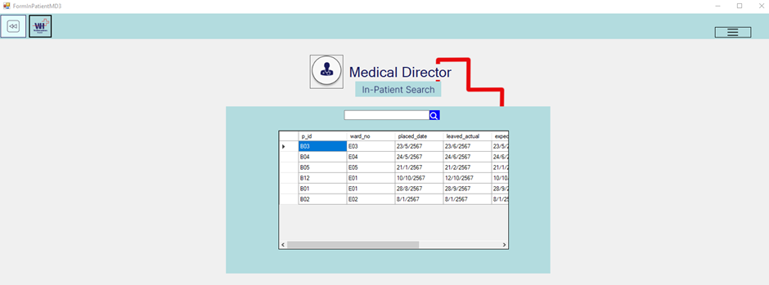
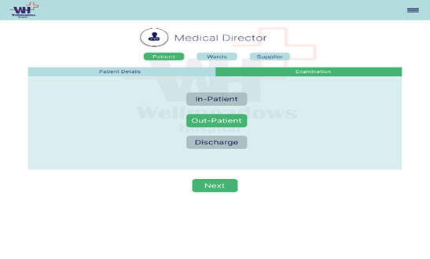
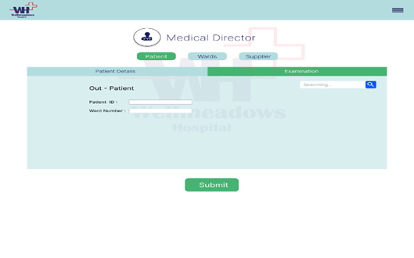
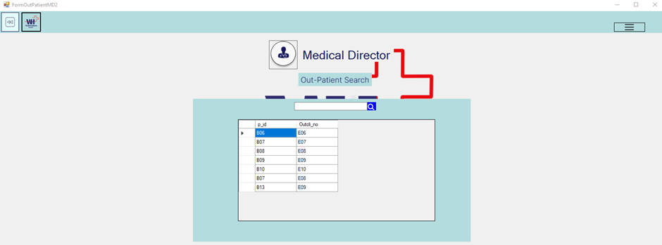


Slide 25







Slide 26







Slide 27







Slide 28







Slide 29


หน้าจอระบบ

Slide 30

หน้าเข้าสู่ระบบ
แสดง Email และ Password เพื่อเข้าสู่ระบบ
หน้าเมนูหลัก
แสดงตามการใช้งาน มี 4 เมนู ได้แก่ Personal Officer , หมวดหมู่ Charge Nurse , Medical Director , Dashboard

Slide 31


Personal_Officer
หน้ารายละเอียด Staff
เมื่อเข้าใช้งาน Personal Officer จะพบกับแถบข้างบนเป็นเมนู Staff และ Patient เลือกStaff จะหน้าจอแสดงรายละเอียดของ staff สามารถ เพิ่ม ลบ แก้ไข ได้โดยปุ่มข้างล่าง
หน้าค้นหา Staff
แสดงหน้าค้นหา คุณสมบัติ หรือประสบการณ์ทำงานของStaff กดปุ่มค้นหาเพื่อแสดงข้อมูล

Slide 32

หน้ารายละเอียด Staff Allocation
เมื่อเข้าใช้งาน Personal Officer จะพบกับแถบข้างบนเป็นเมนู Staff และ Patient เลือกStaff Allocationจะหน้าจอแสดงรายละเอียดของ staff Allocation สามารถ เพิ่ม ลบ แก้ไข ได้โดยปุ่มข้างล่าง
หน้าค้นหา Staff Allocation
แสดงหน้าค้นหา คุณสมบัติ หรือประสบการณ์ทำงานของStaff Allocation กดปุ่มค้นหาเพื่อแสดงข้อมูล

Slide 33

หน้ารายละเอียด Patient
เมื่อเข้าใช้งาน Personal Officer จะพบกับแถบข้างบนเป็นเมนู Staff และ Patient เลือกPatient จะหน้าจอแสดงรายละเอียดของ staff สามารถ เพิ่ม ลบ แก้ไข ได้โดยปุ่มข้างล่าง
หน้าค้นหา Patient
แสดงหน้าค้นหา คุณสมบัติ หรือประสบการณ์ทำงานของPatient กดปุ่มค้นหาเพื่อแสดงข้อมูล

Slide 34

หน้ารายละเอียด Patient Next-of-Kin
เลือก Patient Next-of-Kin จะหน้าจอแสดงรายละเอียดของ Patient Next-of-Kin สามารถ เพิ่ม ลบ แก้ไข ได้โดยปุ่มข้างล่าง
หน้าค้นหา Patient Next-of-Kin
แสดงหน้าค้นหา ของ Patient Next-of-Kin กดปุ่มค้นหาเพื่อแสดงข้อมูล

Slide 35

หน้ารายละเอียด Local Doctors
เลือก Local Doctors จะหน้าจอแสดงรายละเอียดของ Local Doctors สามารถ เพิ่ม ลบ แก้ไข ได้โดยปุ่มข้างล่าง
หน้าค้นหา Local Doctors
แสดงหน้าค้นหาของLocal Doctors กดปุ่มค้นหาเพื่อแสดงข้อมูล

Slide 36

หน้ารายละเอียด Patient appointments
เลือก Patient appointments จะหน้าจอแสดงรายละเอียดของ Patient appointments สามารถ เพิ่ม ลบ แก้ไข ได้โดยปุ่มข้างล่าง
หน้าค้นหา Patient appointments
แสดงหน้าค้นหาของ Patient appointments กดปุ่มค้นหาเพื่อแสดงข้อมูล

Slide 37
Medical_Director
หน้ารายละเอียด Patient
เมื่อเข้าใช้งาน Medical Director จะพบกับแถบข้างบนเป็นเมนู Patient, Ward และSupplier
เลือก Patient จะหน้าจอแสดงรายละเอียดของ Patient สามารถ เพิ่ม ลบ แก้ไข ได้โดยปุ่มข้างล่าง
หน้าค้นหา Patient
แสดงหน้าค้นหาของ Patient โดยพิมพ์ข้อมูลที่ต้องการที่ช่องค้นหา แล้วกดปุ่มค้นหา เพื่อแสดงข้อมูล

Slide 38
หน้าเมนู
เลือก Examination หน้าจอแสดงเมนูของ In-Patient , Out-Patient เลือกเมนู และกดปุ่ม Next เพื่อไปหน้าบันทึกข้อมูล
หน้าบันทึกข้อมูล
แสดงข้อมูลที่ต้องเก็บบันทึก กดปุ่มSubmit ไปที่เมนู Ward เพื่อแสดงรายละเอียด

Slide 39


หน้ารายละเอียด In-Patient
เป็นหน้าจอแสดงรายละเอียดของ In-Patient ใน Waiting List ภายใน Ward
หน้าค้นหา In-Patient
แสดงหน้าค้นหาของ In-Patient เมื่อกดค้นหาจะแสดงข้อมูลของ In-Patient

Slide 40
หน้าเมนู
เลือก Examination หน้าจอแสดงเมนูของ In-Patient , Out-Patient เลือกเมนู และกดปุ่ม Next เพื่อไปหน้าบันทึกข้อมูล
หน้ารายละเอียด Out-Patient
เลือกเมนู Out-Patient จะแสดงรายละเอียดของ Out-Patient สามารถค้นหาได้ที่ช่องค้นหา แล้วกดปุ่มค้นหา

Slide 41

หน้าค้นหา Out-Patient
แสดงหน้าค้นหาของ Out-Patient appointments กดปุ่มค้นหาเพื่อแสดงข้อมูล

Slide 42
หน้ารายละเอียด
เลือกเมนู Supplier Details จะหน้าจอแสดงรายละเอียดของ Supplier สามารถ เพิ่ม ลบ แก้ไข ได้โดยปุ่มข้างล่าง
หน้าค้นหา Supplier Details
แสดงหน้าค้นหาของ Supplier Details กดปุ่มSubmitเพื่อหน้าแสดงข้อมูล

Slide 43
หน้ารายละเอียด
เลือก Supplies จะหน้าจอแสดงรายละเอียดของ Supplies สามารถ เพิ่ม ลบ แก้ไข ได้โดยปุ่มข้างล่าง
หน้าค้นหา Supplier
แสดงหน้าค้นหาของ Supplies กดปุ่มSubmitเพื่อหน้าแสดงข้อมูล

Slide 44

Charge_Nurse
หน้ารายละเอียด Patient
เมื่อกดเข้า Charge Nurse จะแสดงแถบเมนูข้างบน ได้แก่ Patient, Staff, Wards, Patient MedicationและOrder เลือก Patient จะมีแถบเมนู Patient Details และ Examination จากนั้นเลือก Patient Details จะหน้าจอแสดงรายละเอียดของ Patient สามารถ เพิ่ม ลบ แก้ไข ได้โดยปุ่มข้างล่าง
หน้าค้นหา Patient
แสดงหน้าค้นหาของ Patient โดยพิมพ์ข้อมูลที่ต้องการที่ช่องค้นหา เมื่อกดค้นหาจะแสดงข้อมูลที่ถูกค้นหาจากหน้าค้นหา Patient

Slide 45
หน้าเมนู
เลือก Examination หน้าจอแสดงเมนูของ In-Patient , Out-Patient และDischarge
เลือกเมนู และกดปุ่ม Next เพื่อไปหน้าบันทึกข้อมูล
หน้ารายละเอียด
เลือกเมนู In-Patient จะแสดงรายละเอียดของ In-Patient สามารถค้นหาได้ที่ช่องค้นหา แล้วกดปุ่ม Submit

Slide 46

หน้าแสดงข้อมูล
เมื่อกดค้นหาจะแสดงข้อมูลที่ถูกค้นหาจากหน้าค้นหา In-Patient
หน้าเมนู
เลือก Examination หน้าจอแสดงเมนูของ In-Patient , Out-Patient และDischarge
เลือกเมนู และกดปุ่ม Next เพื่อไปหน้าบันทึกข้อมูล

Slide 47

หน้ารายละเอียด
เลือกเมนู Out-Patient จะแสดงรายละเอียดของ Out-Patient สามารถค้นหาได้ที่ช่องค้นหา แล้วกดปุ่ม Submit
หน้าแสดงข้อมูล
เมื่อกดค้นหาจะแสดงข้อมูลที่ถูกค้นหาจากหน้าค้นหา Out-Patient

Slide 48
หน้ารายละเอียด Staff
เลือก Staff จะมีแถบเมนู Staff และ Staff Allocation จากนั้นเลือก Staff จะหน้าจอแสดงรายละเอียดของ Staff สามารถ เพิ่ม ลบ แก้ไข ได้โดยปุ่มข้างล่าง
หน้าค้นหา Staff
แสดงหน้าค้นหาของ Staff โดยพิมพ์ข้อมูลที่ต้องการที่ช่องค้นหา แล้วกดปุ่ม Submit เพื่อค้นหา

Slide 49
หน้ารายละเอียด Staff Allocation
เลือก Staff Allocation จากนั้นหน้าจอแสดงรายละเอียดของ Staff สามารถ เพิ่ม ลบ แก้ไข ได้โดยปุ่ม ข้างล่าง
หน้าค้นหา Staff Allocation
แสดงหน้าค้นหาของ Staff Allocation โดยพิมพ์ข้อมูลที่ต้องการที่ช่องค้นหา แล้วกดปุ่ม Submit เพื่อค้นหา

Slide 50

หน้ารายละเอียด Wards
เลือก Wards จะแสดงข้อมูลของวอร์ดที่รอรับการเข้าตรวจ

Slide 51

หน้ารายละเอียด Patient Medication
เลือก Patient Medication จะหน้าจอแสดงรายละเอียดของ Patient Medication สามารถ เพิ่ม ลบ แก้ไข ได้โดยปุ่มข้างล่าง
หน้าค้นหา Patient Medication
แสดงหน้าค้นหา Patient Medication โดยพิมพ์ข้อมูลที่ต้องการที่ช่องค้นหา แล้วกดปุ่ม Submit เพื่อค้นหา

Slide 52
หน้ารายละเอียด Surgical and non-surgical
เลือก Order จะมีแถบเมนู Surgical and non-surgical, Pharmaceutical Supplies และ PPE Supplies จากนั้นเลือก Surgical and non-surgical จะหน้าจอแสดงรายละเอียด สามารถ เพิ่ม ลบ แก้ไข ได้โดยปุ่ม ข้างล่าง
หน้าค้นหา Surgical and non-surgical
แสดงหน้าค้นหา Surgical and non-surgicalโดยพิมพ์ข้อมูลที่ต้องการที่ช่องค้นหา แล้วกดปุ่ม Submit เพื่อ ค้นหา

Slide 53
หน้ารายละเอียด Pharmaceutical Supplies
เลือก Pharmaceutical Supplies หน้าจอแสดงรายละเอียด สามารถ เพิ่ม ลบ แก้ไข ได้โดยปุ่มข้างล่าง
หน้าค้นหา Pharmaceutical Supplies
แสดงหน้าค้นหา Pharmaceutical Supplies โดยพิมพ์ข้อมูลที่ต้องการที่ช่องค้นหา แล้วกดปุ่ม Submit เพื่อ ค้นหา

Slide 54

หน้ารายละเอียด PPE Supplies
เลือก PPE Supplies หน้าจอแสดงรายละเอียด สามารถ เพิ่ม ลบ แก้ไข ได้โดยปุ่มข้างล่าง
หน้าค้นหา PPE Supplies
แสดงหน้าค้นหา PPE Supplies โดยพิมพ์ข้อมูลที่ต้องการที่ช่องค้นหา แล้วกดปุ่ม Submit เพื่อค้นหา

Slide 55
DASHBOARD

Slide 56



Slide 57


Slide 58


Slide 59


Slide 60


Slide 61




สมาชิก
B6601232 นางสาวปาริฉัตร จันทรสุริยะกุล
B6601287 นายศุภกร สมลือชาชัย
B6601423 นางสาวศุภิสรา จันทร์กลาง
B6602116 นายกฤษดา รุจิชัยรัตน์
B6602888 นางสาวณัฏฐณิชา คุ้มสว่าง

Slide 62

Youtube
https://youtu.be/amfy0VVwbUQ

Slide 63
จบการนำเสนอ

